Slide 1
গোপালপুর উচ্চ বিদ্যালয় অনলাইন ক্লাসে
স্বাগতম

Slide 4
চতুর্থ অধ্যায়
আমার
লেখালেখি
ও
হিসাব

Slide 5
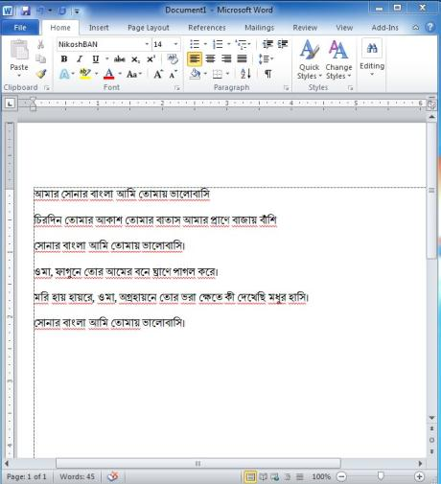
নিচের ছবি টি ভালোভাবে লক্ষ্য করঃ
লেখালেখি

Slide 6
আজকের পাঠ
ওয়ার্ড প্রসেসরে আমার লেখার কাজ

Slide 7
শিখনফল
এই পাঠ শেষে শিক্ষার্থীরা…
১। ওয়ার্ড প্রসেসরে কাজ করার সুবিধা বর্ণনা করতে পারবে।
২।ওয়ার্ড প্রসেসর ওপেন করতে পারবে।
৩।ডকুমেন্টের মধ্যে কিছু লিখতে পারবে
৪।লিখিত ডকুমেন্টটি সেইভ ও ক্লোজ করতে পারবে।

Slide 8
ওয়ার্ড প্রসেসর
মানুষের মনের ভাব প্রকাশ করার একটা মাধ্যম হলো লেখালেখি করা।আমাদের প্রয়োজনে আমাদেরকে নানারকমের লেখালেখি করতে হয়।কোনকিছু লেখার কাজ হলো কল্পনার জগৎকে বাস্তবে নিয়ে আসা। বর্তমানে এ কাজে তথ্য ও যোগাযোগ প্রযুক্তি ব্যবহৃত হচ্ছে।আর এক্ষেত্রে ওয়ার্ড প্রসেসিং এর গুরুত্ব অনেক।আগে যেভাবে করা হোকনা কেন এখন এ কাজটি করা হচ্ছে ওয়ার্ড প্রসেসরের সাহায্য।

Slide 9
ওয়ার্ড প্রসেসরে কাজ করতে গিয়ে আমরা যে সুবিধা পেয়ে থাকিঃ
নির্ভুলভাবে লেখালেখির কাজ করা যায় এবং ভুলহলে সাথে সাথে সংশোধনের সুযোগ পাওয়া যায়।
সম্পাদনার সুযোগ থাকায় লেখার কাজ নান্দনিকভাবে উপস্থাপন করা যায়।
নানাভাবে লেখাকে উপস্থাপন করা যায়।যেমন-লেখার আকার ছোট-বড় করা,রঙিন করা,বক্স আকারে উপস্থাপন করা।
পুরো লেখা প্রথম থেকেশুরু না করে নতুন লেখা প্রবেশ করানো,লেখা মুছে ফেলা বা লেখাকে পুনর্বিন্যাস করার পাওয়া যায়।
ছবি,গ্রাফ , টেবিল,চার্ট ইত্যাদি সংযোজন করে ডকুমেন্টকে আরো আকর্ষণীয় করা যায়।
ডকুমেন্ট সংরক্ষণ করে তা যেকোনো সময় ব্যবহার করা যায়।

Slide 10
প্রয়োজনবোধে দরকারি তথ্য এক ডকুমেন্ট হতে অন্য ডকুমেন্টে কপি করা যায়।
একই সাথে একাধিক ডকুমেন্ট নিয়ে কাজ করা যায়।
ফাইন্ড-রিপ্লেস কমান্ড ব্যবহার করে বড় কোনো ডকুমেন্টে অল্প সময়ে শব্দ খোঁজা যায় এবং প্রতিস্থাপন করা যায়।
যখন কোনো ডকুমেন্ট বারবার ব্যবহারের প্রয়োজন হয় তখন সেটিকে টেমপ্লেট আকারে সংরক্ষণ করে রাখা যাতে সময় সাশ্রয় হয়।যেমন-প্রতি সপ্তাহে ল্যাব রিপোর্ট প্রস্তুত করার প্রয়োজন হলে সেটি টেমপ্লেট আকারে সংরক্ষণ করে রাখলে তা বারবার ব্যবহার করা যায়।
বড় আকারের ডকুমেন্টে যেমন গবেষণাপত্রে বিষয়বস্তুর সারণি,রেফারেন্স , ছবির তালিকা,গ্রন্থপঞ্জি ইত্যাদি অনেক কাজ খুবই স্বল্প সময়ে সম্পাদন করা যায়।
বানান দেখার সফটওয়্যার বা স্পেল চেকার-এর সাহায্য সহজেই বানান সংশোধন করা;স্বয়ংক্রিয়ভাবে বানান সংশোধনের ব্যবস্থাও ওয়ার্ড প্রসেসরে রয়েছে।

Slide 11
ডকুমেন্ট সংরক্ষণ করে তা যেকোনো সময় ,যতবার ইচ্ছা ততবার প্রিন্ট করার সুবিধা রয়েছে।
ইলেকট্রনিক যোগাযোগ ব্যবস্থার মাধ্যমে যেকোনো জায়গায় যেকোনো সময় ডকুমেন্ট প্রেরণ করা যায়।
কাগজের নথি বা ফাইলের পরিবর্তে ওয়ার্ড প্রসেসরে তৈরি ফাইল খুব সহজেই সংরক্ষণ করা যায়।
ফাইলের ব্যবস্থাপনা সহজ যা আধুনিক অফিস ব্যবস্থাপনায় অপরিহার্য।

Slide 12
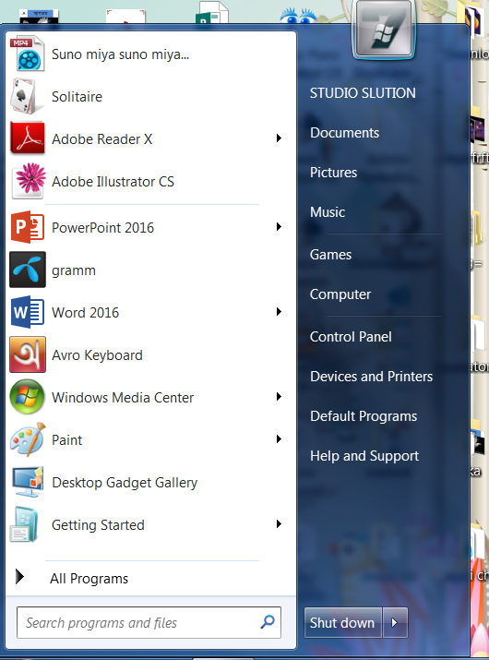
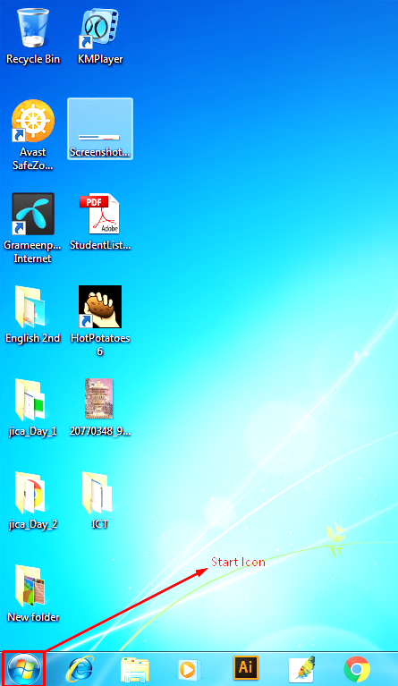
নিচের এবং পরবর্তী প্রত্যেকটি ধাপ খাতায় নোট করে নাওঃ
All Programs

Slide 13
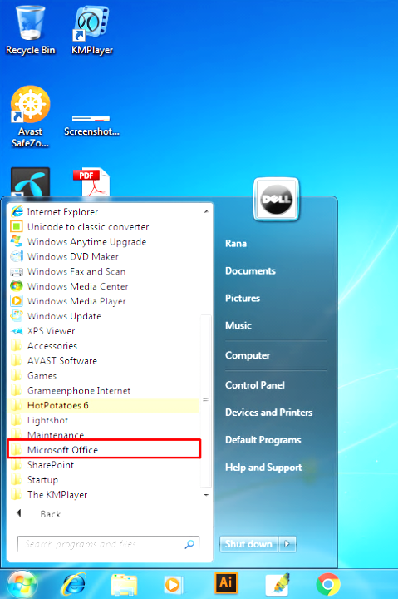
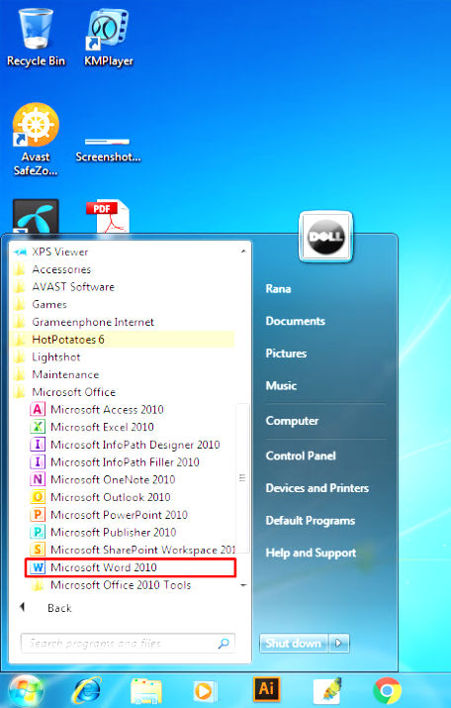

Slide 14
ওয়ার্ড প্রসেসর ওপেন।

Slide 15
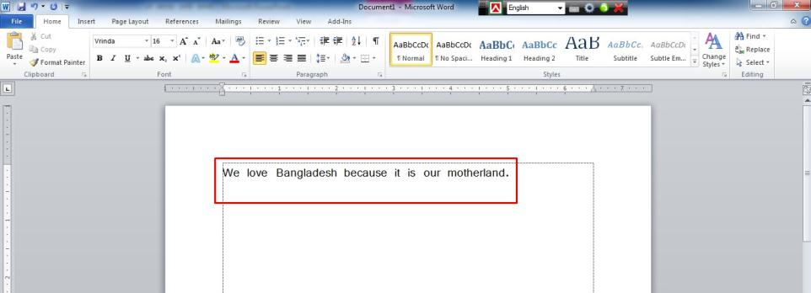
কিছু লেখা

Slide 16
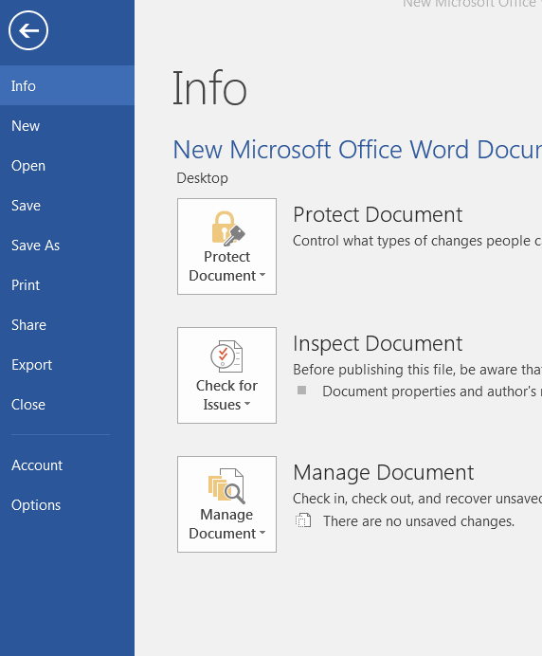

Slide 17
প্রয়োজনীয় অপশন
নিউঃ নতুন ডকুমেন্ট খুলতে এটা ক্লিক করতে হয়।
ওপেনঃ পূর্বে সংরক্ষণ করা কোনো ডকুমেন্ট খুলতে এটাক্লিক করতে হয়।
সেইভঃ ডকুমেন্টকে সংরক্ষণ করতে এখানে ক্লিক করতে হয়।কী বোর্ড থেকে Ctrl+S.
সেইভ এজঃ একই ডকুমেন্টকে ভিন্ন নামে সংরক্ষণ করাতে এখানে ক্লিক করতে হয়।এর মাধ্যমে কোনো ডকুমেন্টকে অপরিবর্তিত রেখে নতুন নামে সংরক্ষণ করা।
ক্লোজঃ খোলা ডকুমেন্টকে বন্ধ করার জন্য এখানে ক্লিক করতে হয়।

Slide 18
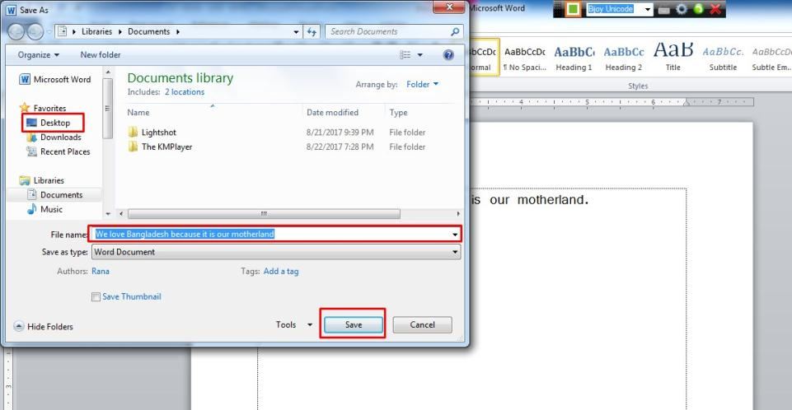

Slide 19
ক্লোজ বাটন

Slide 20
একক কাজ
1. ওয়ার্ড প্রসেসর ওপেন কর।
2.ওয়ার্ড প্রসেসরে তোমার নাম লিখ।
3.ডকুমেন্টটি সেইভ কর।
4.ওয়ার্ড প্রসেসরটি ক্লোজ কর।

Slide 21
মূল্যায়ন
ওয়ার্ড প্রসেসর ওপেন করতে সর্বপ্রথম কোন আইকনটিতে ক্লিক করতে হয়?
ওয়ার্ড প্রসেসরে কোন লেখাকে বড় করতে কি পরিবর্তন করতে হয়?
সেইভ করার কী-বোর্ড কমান্ড কি?
কোন চিহ্নটির উপর ক্লিক করলে ডকুমেন্ট ক্লোজ হয়ে যায়?

Slide 22
বাড়ির কাজঃ
ওয়ার্ড প্রসেসরে কাজ করার সুবিধাগুলো লিখে নিয়ে আসবে।

Slide 23
ধন্যবাদ

